Slide 1

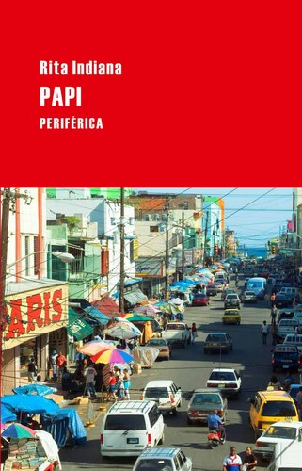

Slide 2
Rita Indiana Hernández (11 de junio de 1977, Santo Domingo, República Dominicana)
Escritora de novelas y cuentos, compositora, cantante, activista y también profesora universitaria. Actualmente, se desempeña como directora del máster de escritura creativa de la NYU. Ha trabajado como letrista para artistas como Julieta Venegas y Calle 13.
Su carrera artística ha sido un constante ejercicio de transgresión creativa. Su estilo narrativo mezcla mitología, política, ciencia ficción y referencias culturales caribeñas en dosis nunca convencionales.
En Papi (2005) su creación literaria se nutre de los giros coloquiales del lenguaje marginal y popular dominicano a partir de la voz de una niña que espera a su padre.

Slide 3
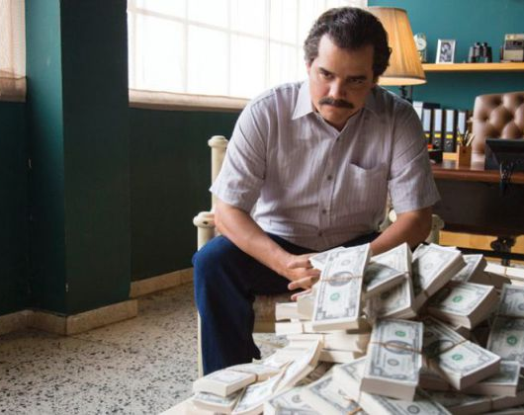
Papi, el héroe de una sociedad patriarcal neoliberal
La narradora es una niña dominicana de ocho años. Describe en un estilo frenético, obsesivo e hiperbólico los encuentros con su papá y sobre todo la espera eterna del adorado padre todopoderoso y acaudalado, cuya riqueza proviene de unos negocios sucios, entre los cuales se destaca la venta de carros traídos de Estados Unidos.
Papi, un barón de la droga nacido como “un niño pobre, en un piso de tierra”. Se aleja de su origen modesto acumulando bienes y mujeres, dos valores de cambio equivalentes en la economía del capital simbólico.
ELEMENTOS DE AUTOFICCIÓN: “Yo tenía que bregar con temas que había engavetado tras la muerte de mi papá a balazos en el Bronx cuando yo tenía 12 años y qué mejor manera de curarme que haciendo del muerto un superhéroe” (Rita Indiana)

Slide 4
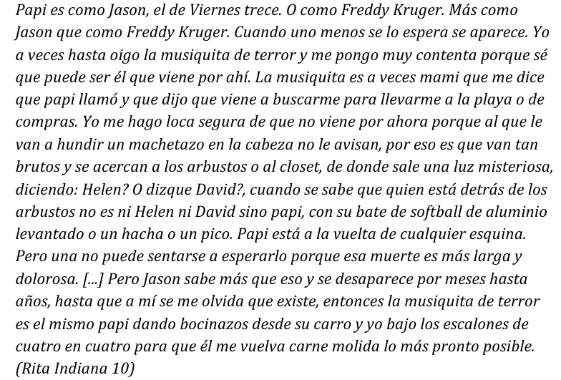
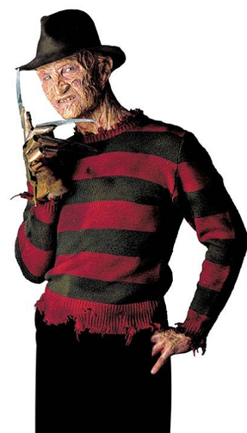
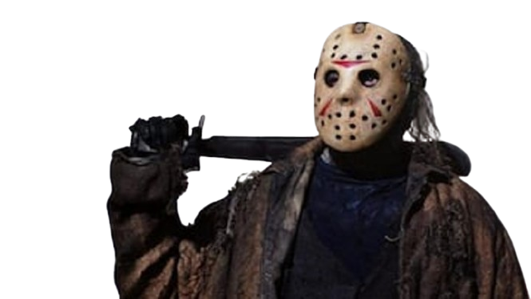

Slide 5

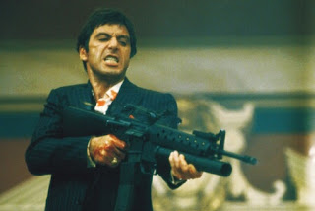
SCARFACE

Slide 6
Papi como narrativa delirante
La narrativa delirante de la niña-narradora demuele la masculinidad hegemónica e hipersexualizada del padre. Ese trance narrativo, paroxístico, esquizofrénicamente inquietante, vacía el sistema de sentido para crear uno nuevo. Semejante al gesto de inflar un globo para intencionalmente explotarlo, la estética del delirio infla la imagen espectacular de papi para destrozarla. En esa mecánica de descomposición-deconstrucción, dos recursos atesoran indudable importancia: la repetición y la hipérbole verbal.
Julio Penenrey

Slide 7
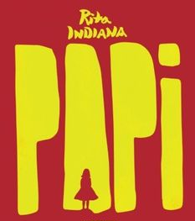
Mi papi tiene tanta ropa y tiene tantos closets para guardarla que a veces cuando quiere ponerse una camisa tiene que comprarla de nuevo porque se olvida en cual closet es que está. Y tantos poloshirts con el hombrecito jugando polo en el pecho que tiene como quince closets para guardar los poloshirts, uno para cada día de su vida, si él quiere. Y estos poloshirts aunque los laven tienen el perfume de papi todo el tiempo, y aunque los laven se les queda, y aunque papi los mande a lavar no se les quita, y cuando papi quiere cambiar de perfume tiene que cambiar toda su ropa y comprarse toda esa ropa de nuevo y comenzar por el principio. Mi papi tiene más carros que el diablo.
Mi papi tiene tantos carros, tantos pianos, tantos botes, metralletas, botas, chaquetas, chamarras, helipuertos, mi papi tiene tantas botas, tiene más botas, mi papi tiene tantas novias, mi papi tiene tantas botas, de vaquero con águilas y serpientes dibujadas en la piel, botas de cuero, de hule, botas negras, marrones, rojas, blancas, color caramelo, color vino, verde olivo, azules como el azul de la bandera. Botas feas también. Botas para jugar polo y para cortar la grama. Botas de hacer motocross, mi papi tiene motores, motonetas, motores ninja, animales domésticos, four wheels y velocípedos.
Papi tiene más de to que el tuyo, más fuerza que el tuyo, más pelo, más músculo, más dinero y más novias que el tuyo

Slide 8
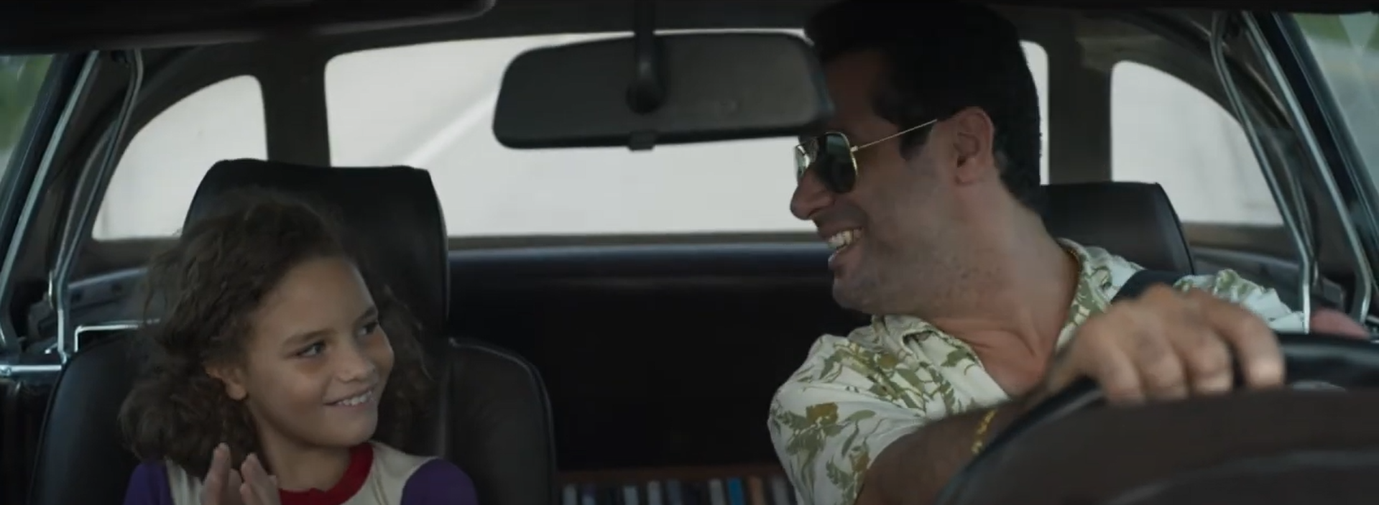
Masculinidad hegemónica
Masculinidad como la posición asumida en
  las relaciones de género;
  las prácticas por las cuales hombres y mujeres están comprometidos con esa posición y
  los efectos de esas prácticas en la experiencia corporal, en la personalidad y en la cultura misma.
Se entiende por masculinidad hegemónica al tipo de masculinidad capaz de legitimar el pensamiento patriarcal (opresión, sexismo, etc.) y garantizar la posición dominante de los hombres y la subordinación de las mujeres

Slide 9
Masculinidad hegemónica
Papi es un honorable de redentor o benefactor, un protohombre, de macho insaciable. Su hazaña máxima de esta fachada hipermasculina se explica por el hecho de “haber saltado el charco”, salir de la isla, migrar a los Estados Unidos y reclamar suyo el viejo sueño americano, traducido por el personaje en bienes, servicios, mercancías y artefactos del consumo.
Hipérbole, exceso espectacular que rodea a “papi” desbordan y desactivan al macho patriarcal.

Slide 10

¿Cómo destruir al Padre?
De acuerdo con Hernández, esta novela es símbolo del poder total; semilla del exceso y el autoritarismo incluso cuando Trujillo (el eterno dictador dominicano) ya no está.
De ahí que se “bombardee” la idea del padre.
El objetivo es “repetirlo hasta destruirlo”.

Slide 11
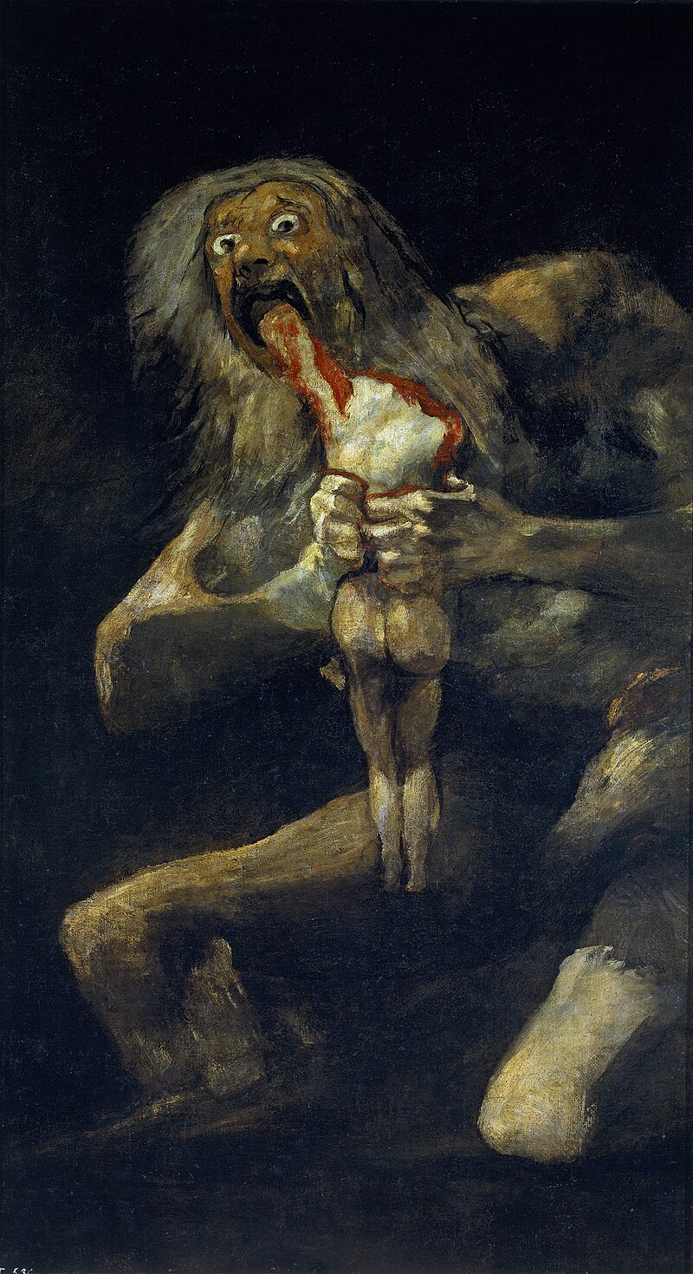
Muerte de papi
Cuando la niña abre el ataúd para mirarlo, comenta: “Pero a mí no me engañan, éste no es papi. Ya les he dicho a todos que es un robot, pero nadie quiere creerme”
Para comprobarlo le clava un tenedor plástico en un ojo. Sin embargo, al abrirle la boca al supuesto robot, le encuentra el diente falso que el padre tenía. La niña saldrá corriendo con el diente en el bolsillo para luego tragárselo.
“Papi estaba en mí y yo en papi […]. Yo era igualita a papi. Yo era papi. Yo soy papi”
El padre, símbolo del exceso, se ha tornado figura descompuesta y abyecta en el imaginario afectivo de la hija.

Slide 12
Muerte de papi
Pero, en la novela, papi no desaparece del todo y regresa en apariciones, y es así como un día se le presenta a la hija en una máquina expendedora de Coca-Cola. Vuelve
“con el traje con que lo habían enterrado […], con el hoyo mal cosido en la frente, jediondo y amoratado como un zombie. Abrió la boca y se señaló el diente falso, el hueco adonde estuvo el diente que yo le había sacado y que me había tragado antes de escapar de su funeral. Yo ese diente lo cagué hace tiempo, papi, me oí que le dije, y él cerró la boca de donde le salía un bajo a peo y la lata de Coca-Cola por fin cayó y pude recogerla.
Pero este papi no vuelve resurrecto ni retorna para predicar su salvación. Por el contrario, vuelve para seguir descomponiéndose: “[…] me daba pena verlo por ahí perdido como una aparición sin saber que pronto iba a convertirse en abono”

Slide 13
Parodia y desacralización
La parodia es un elemento central en la obra de Rita Indiana Hernández y permite desacralizar los discursos que legitiman una masculinidad hegemónica
El consumismo, por ejemplo, es ridiculizado en Papi en que hasta en su muerte adquiere el valor de una mercancía. Después del fallecimiento de su padre, la narradora describe una ceremonia espectacular en la que se hace entrega del féretro mediante un contenedor que baja del cielo

